Slide 1
Verilog介绍

Slide 2
课程目标
学会Verilog的基本设计
学会Verilog的建模结构
学会延时的概念以及延时对仿真的影响

Slide 3
课程大纲
Verilog概览
Verilog模型的基本结构
Verilog模块的组件
端口
数据类型
赋值和编号
操作
行为建模
连续作业
程序块
结构建模
总结：Verilog环境

Slide 4
Verilog概览

Slide 5
什么是Verilog？
IEEE工业标准硬件描述语言（HDL）
用于描述数字系统
包括仿真和合成

Slide 6
Verilog历史
1984年由“Gateway Design Automation”公司推出
1989年Cadence公司购买了Gateway（Verilog-XL 模拟器）
1990年Cadence公司把Verilog推向公众领域
OVI形成控制Verilog语言规范
1993年OVI发布版本2.0
1993年IEEE接受OVI
1995年Verilog语言成为IEEE标准，称为IEEE Std 1364

Slide 7
Verilog结构
Verilog 硬件描述语言：包括关键字、语法、用和来描述硬件功能和定时的语义
编程语言接口：提供了用于在Verilog和EDA（电子设计自动化）工具之间交互的C语言编程接口（模拟器，波形显示）
标准延迟格式：用于为模拟器和其他工具回注精准时间信息的文件

Slide 8
术语
硬件描述语言（HDL）-硬件描述语言是一种用于对硬件建模的软件编程语言
行为建模-由其输入输出结果描述
结构建模-由互连的低级别组件/原语描述

Slide 9
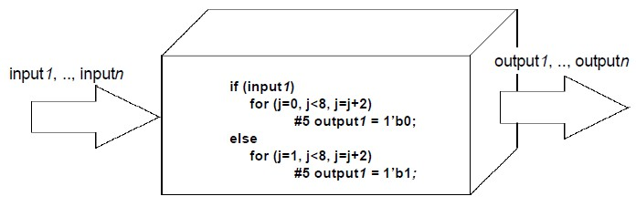
行为建模
只有电路的功能，没有结构
没有牵涉特定的硬件
目的是综合和仿真

Slide 10
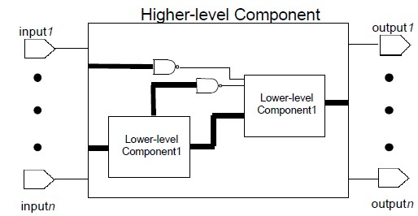
结构建模
电路的功能和结构
牵涉特定的硬件
目的是综合

Slide 11
更多术语
寄存器传输级（RTL）-一种行为建模，目的是综合
暗示或推断硬件
可完成综合
综合-把硬件描述语言（HDL）翻译为一个电路然后最优化代表电路
RTL综合-把RTL硬件模块翻译为优化技术的过程，是具体的门级实现

Slide 12
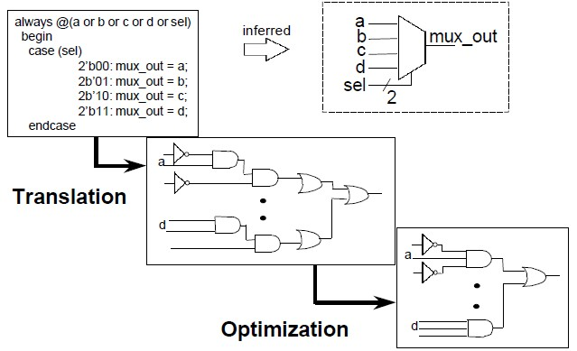
RTL综合

Slide 13
Verilog和其他的HDL标准对比
Verilog
-“告诉我你的电路的行为我就会给你做这件事的硬件”
VHDL
-与Verilog类似
ABEL，PALASM，AHDL
-“告诉我你想要什么硬件我就会把它给你”

Slide 14
Verilog和其他的HDL标准对比
Verilog
-“给我一个只有当一个由低到高跳变的电平时其输出才会改变的电路。当跳变发生时，让输出等于输入知道下一个跳变”
-结果：Verilog 综合（ synthesis） 提供了一个积极的边沿触发的触发器
ABEL，PALASM，AHDL
-“给我一个D触发器”
-结果：ABEL, PALASM, AHDL综合（synthesis）提供了D触发器。时钟的感知取决于综合（synthesisi）工具

Slide 15
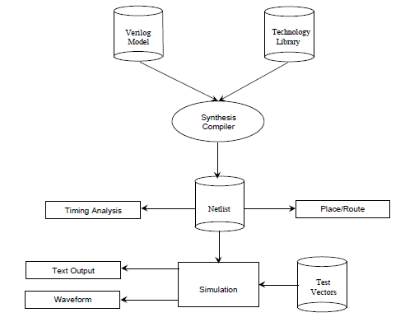
典型的综合设计流

Slide 16
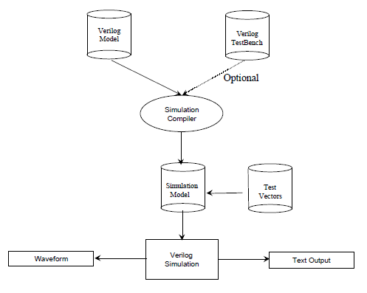
典型的综合设计流

Slide 17
Verilog建模

Slide 18
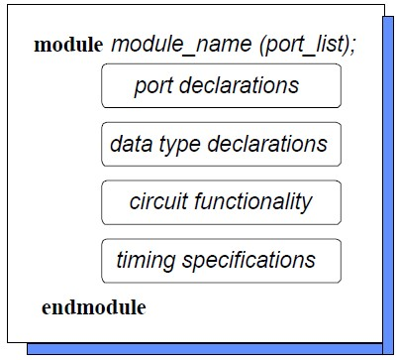
Verilog-基本建模结构
对实例敏感
所有的关键字都是小写
空白用于可读性
分号是语句终止
单行注释：//
多行注释：/* */
模拟的时序规范

Slide 19
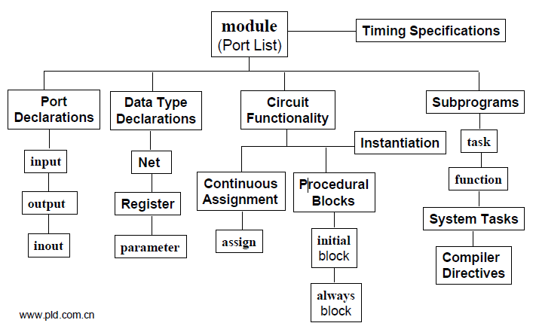
Verilog模块的构成

Slide 20
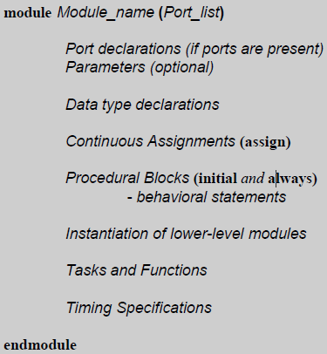
Verilog模块的构成

Slide 21
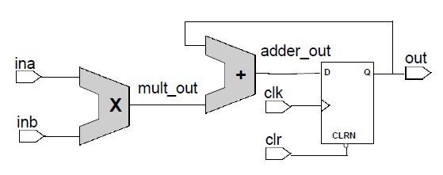
示意图-MAC

Slide 22
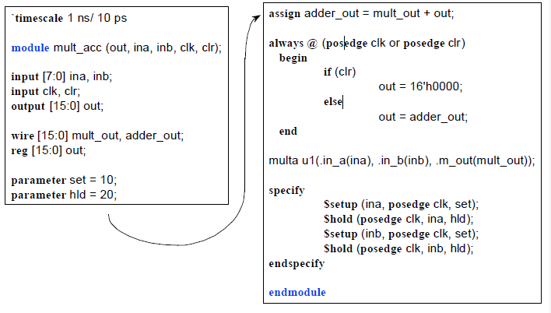
Verilog模型：乘法器-累加器（MAC）

Slide 23
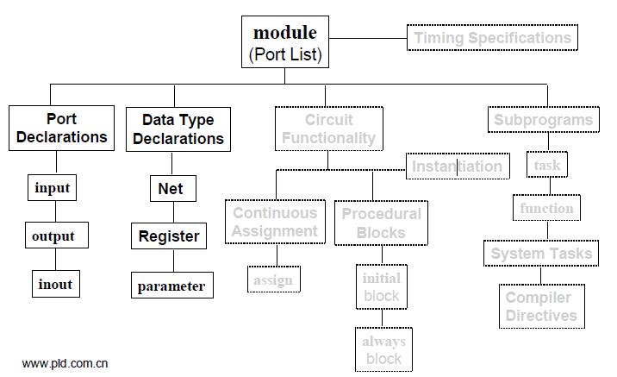
让我们看看下面

Slide 24
逻辑操作符
操作符 | 执行操作 | 举例 ain=3’b101, bin=3’b000
! | 非 | !ain 为假(1’b0)
&& | 逻辑与，当两个表达式都为真结果为真 | ain && bin 为假(1’b0)
|| | 逻辑或，当一个或两个表达式为真时结果为真 | ain || bin 为真(1’b1)
表达式返回位宽为1的布尔值：真(1)或假(0)
如果有操作为Z或者X，表达式的结果为未知值

Slide 25
端口
端口列表
—端口名字的清单
—举例：module mult_acc(out,ina,inb,clk,clr);
端口类型
—input → 输入端口
—output → 输出端口
—inout → 双向端口
端口声明
— <port_type> <port_name>
—例子： input[7:0] ina,inb;
input clk,clr;
output [15:0] out;

Slide 26
端口：列表与声明
`timescale 1 ns/10 ps
module mult_acc(out,ina,inb,clk,clr);
input [7:0] ina,inb;
intput clk,clr;
output [15:0]out;
wire [15:0] mult_out,adder_out;
reg [15:0] out;
parameter set=10;
parameter hld=20;
assign adder_out=mult_out+out;
always @ (posedge clk or posedge clr)
begin
if (clr)
out=16’h0000;
else
out=adder_out;
end
multa u1(.in_a(ina),.in_b(inb),.m_out(mult_out));
specify
$setup (ina,posedge clk,set);
$hold (posedge clk,ina,hld);
$setup (inb, possdge clk,set);
$hold (posedge clk,inb,hld);
endspecify
endmodule
123

Slide 27
数据类型
网络数据类型——代表活动流程之间的物理连接
寄存器数据类型——代表暂时储存的数据变量
— 它并不代表是一个物理（硬件）的寄存器
过程
过程
功能框：
混合（网络）
功能框：
相加（网络）
网络
网络
网络
临时储存器

Slide 28
网络数据类型
wire →代表一个节点
tri →代表一个三态节点
总线声明
<data_type> [MSB:LSB] <signal name>;
<data_type> [MSB:LSB] <signal name>;
例子:
wire <signal name>;
wire [15:0] mult_out,adder_out;

Slide 29
网络数据类型
网络数据类型 | 功能 | 支持合成
wire tri | 用于互相连接 | √
supply0 supply1 | 恒定的逻辑数值 | √
wand triand | 用于制作ECL模型
wor trior | 用于制作ECL模型
tri0 tri1 | 拉上，拉下
trireg | 储存上一个没有驱动的数值

Slide 30
寄存器数据类型
reg -任意比特大小的无符号变量
interger -有符号变量（通常32比特）
总线声明：
<data_type> [MSB:LSB] <signal name>;
<data_type> [LSB:MSB] <signal name>;
例子：
reg <signal name>;
reg [7:0] out;

Slide 31
寄存器数据类型
寄存器数据类型 | 功能 | 支持合成
reg | 任意比特大小的无符号变量 | √
integer | 有符号变量-通常为32个比特 | √
time | 无符号变量-通常为64个比特
real | 双精度的浮点数变量

Slide 32
存储器
二维寄存器数组
不能使一个网络类型
例子：
不允许双索引
reg [31:0] mem[0:1023]; //1kx32
reg[31:0] instr;
instr=mem[2];
instr=mem[2][7:0] //错误

Slide 33
参数
参数——指定一个值给一个符号名
parameter size = 8;
reg [size-1:0] a,b;

Slide 34
数据类型
每一个标识（包括端口）都必须有一个数据类型
标识必须在模型的数据类型声明中明确的声明
端口的数据类型如果没有明确声明，默认为wire网络数据类型

Slide 35
数据类型：声明
`timescale 1 ns/10 ps
module mult_acc(out,ina,inb,clk,clr);
input [7:0] ina,inb;
intput clk,clr;
output [15:0]out;
wire [15:0] mult_out,adder_out;
reg [15:0] out;
parameter set=10;
parameter hld=20;
assign adder_out=mult_out+out;
always @ (posedge clk or posedge clr)
begin
if (clr)
out=16’h0000;
else
out=adder_out;
end
multa u1(.in_a(ina),.in_b(inb),.m_out(mult_out));
specify
$setup (ina,posedge clk,set);
$hold (posedge clk,ina,hld);
$setup (inb, possdge clk,set);
$hold (posedge clk,inb,hld);
endspecify
endmodule
123

Slide 36
指定值——数字和符号

Slide 37
指定值——数字
有大小或没指定大小：<size>’<baseformat><number>
有大小的例子： 3’b010=3位宽的二进制数字
前缀3指明数字的大小
没有大小的例子：123=32位的十进制数字
默认的
没有指定<base format>默认为十进制
没有指定<size>默认为32比特的数字
基本格式
十进制（’d 或者 ‘D） 16’d255 = 16位十进制数
十六进制（’h 或者 ‘H） 8’h9a = 8位十六进制数
二进制（’b 或者 ‘B） ‘b1010 = 32位二进制数
八进制 （’o 或者 ‘O） ‘o21 = 32位八进制数

Slide 38
数字
负数——在<size>前面加一个负号
合法：-8’d3 = 8位负数，储存为补码或者反码
非法： 4’d-2 = 错误
指定数字字符
‘_’(下划线)：增强可读性
例子: 32’h21_65_bc_fe = 32位十六进制数
‘x’或‘X’(未知数)
例子: 12’h12x = 12位十六进制数，最小位未知
‘z’或者‘Z’（高阻抗值）
例子: 1’bz = 1位高阻抗数字

Slide 39
数字
延伸
如果数字的最高位是0，x或者z，它们分别会用0，x或z来延伸最高位直到指定位数
例： 3’b01 = 3’b001,b’bx = 3’bxx1, 3’bz = 3’bzzz
如果最高位是1，数字会用0来延伸填充最高位
例： 3’b1 = 3’b001

Slide 40
小测试
小测试：
问：4’d017 的二进制实际的值是多少？

Slide 41
答案
小测试
问：4’d017 的二进制实际的值是多少？
答：4’b0001,最高位被狗吃了（10001）

Slide 42
算术运算符
符号表示 | 运算作用 | 例ain=5,bin=10,cin=2’b01,din=2’b0Z
+ | 加 | √
- | 减，负 | √
* | 乘
/ | 除
% | 取余
把矢量看成是全部数值
如果任一操作数是Z或者X，那么结果是未知的，例：ain+din=unknow
如果结果和操作数都是同样大小，那么进位数丢失了

Slide 43
按位运算符
符号表示 | 符号作用 | 例ain=3’b101,bin=3’b110,cin=3’b01x
~ | 每一位取反 | ~ain=3’b010
& | （每位）与 | ain & bin =3’b100,bin & cin=3’b010
| | （每位）或 | ain|bin=3’b111
^ | 异或 | ain^bin=3’b011
^~ or ~^ | 同或 | ain^~bin=3’b100
运算符作用于每一位的运算数
结果的大小等于最大的运算数
如果大小不一样，小的操作数向左延伸

Slide 44
约简运算符
符号表示 | 符号作用 | 例：ain=5’b10101,bin=4’b0011, cin=3’bz00,din=3’bx011
& | 全位数与 | &ain=1’b0,&din=1’b0
~& | 与非 | ~&ain=1’b1
| | 或 | |ain=1’b1,|cin=1’bx
~| | 或非 | ~|ain=1’b0
^ | 异或 | ^ain=1’b1
^~ or ~^ | 同或 | ~^ain=1’b0
换算一个矢量为一个比特
X或者Z认为是未知的，但是结果可能是一个确定的值
例：&din=1’b0

Slide 45
关系运算符
符号表示 | 符号作用 | 例ain=3’b101,bin=3’b100, cin=3’b111,din=3’b01z,ein=3’b01x
> | 大于 | ain>bin 得到 假（1’b0）
< | 小于 | ain<bin 得到 真（1’b1）
>=| | 大于等于 | ain>=din 得到未知(1’bx)
<= | 小于等于 | ain<=ein 得到未知(1’bx)
用于比较大小
返回一个1比特的布尔值 1/0
如果任一操作数是Z或者X，那么结果为未知

Slide 46
相等运算符
符号表示 | 运算作用 | 例ain=3’b010,bin=3’b100,cin=3’b111 din=3’b01x,ein=3’b01x
== | 等于 | ain==cin得到假(1’b0)
~= | 不等 | ein!=ein得到未知(1’bx)
=== | 恒等于 | ein===ein得到真(1’b1)
!== | 恒不等 | ein!==din得到真(1’b1)
用于比较
返回一个1比特大小的布尔值
如果任一操作数是Z或者X，那么结果未知
恒等于和恒不等包括x和z

Slide 47
移位操作符
操作符 | 执行操作 | 举例 ain=4’b1010, bin=4’b10X0
>> | 右移 | bin >> 1 结果为 4’b010X
<< | 左移 | ain << 2 结果为 4’b1000
把一个微量向左或者向右移动若干个位
零填充
被移出的位会丢失

Slide 48
杂项运算符
操作符 | 执行操作 | 举例
?: | 条件运算符 | (条件)? 条件真_语句 : 条件假_语句; Sig_out = (sel == 2’b0) ? A : B;
{} | 连接运算符 | Ain = 3’b010, bin = 4’b1100 {ain,bin} 结果为 7’b0a0101100
{{}} | 重复运算符 | {3{2’b10}}结果为 6’b101010

Slide 49
运算符优先级
操作符的默认优先级
+, -, !, ~(单目)
+, -(双目)
<<, >>
<, >, <=, >=
==, !=
&
^, ^~或者~^
|
&&
||
?:(三目)
()可以用来改变默认优先级
高优先级
高优先级
低优先级

Slide 50
Verilog中模块(Module)的组成
模块（端口列表）
电路功能描述
端口描述
数据类型声明
输入
输出
双向口
网络型(NET)
寄存器型(Register)
参数型(parameter)
连续赋值
赋值
过程块
Initial块
Always块
子程序
任务
函数
系统任务
编译器指令
实例化

Slide 51
行为建模 之
连续赋值

Slide 52
连续赋值
用操作运算符来对组合逻辑电路的行为进行建模
如果网络变量
已经声明，可以
用连续赋值语句
用赋值语句进行
或操作
wire adder_out = mult_out + out ;
/*隐式连续赋值*/
等价于：
wire adder_out;
assign adder_out = mult_out + out;

Slide 53
连续赋值的性质
左边变量必须为网络类型（net）变量
总是有效：当右边操作变量中任何一个发生变化时，表达式会被重新计算，左边操作变量的值被更新。
右边操作数可以是网络型（net），寄存器型（reg）或者函数调用。
可以对模块的门级延时进行指定
wire adder_out = mult_out + out ;
/*隐式连续赋值*/
等价于：
wire adder_out;
assign adder_out = mult_out + out;

Slide 54
连续赋值的例子
`timescale 1 ns/ 10 ps
module mult_acc (out, ina, inb, clk, clr);
input [7:0] ina, inb;
input clk, clr;
output [15:0] out;
wire [15:0] mult_out, adder_out;
reg [15:0] out;
parameter set = 10;
parameter hld = 20;
// 连续赋值
assign adder_out = mult_out + out;
always @ (posedge clk or posedge clr) begin
if (clr)
out = 16'h0000;
else
out = adder_out; end
multa u1(.in_a(ina), .in_b(inb), .m_out(mult_out));
specify
$setup (ina, posedge clk, set);
$hold (posedge clk, ina, hld);
$setup (inb, posedge clk, set);
$hold (posedge clk, inb, hld);
endspecify
endmodule

Slide 55
连续赋值的例子
module ander (out, ina, inb);
input [7:0] ina, inb;
output [7:0] out;
wire [7:0] out;
assign out = ina & inb;
endmodule

Slide 56
仿真时间
在仿真中，所有模块的仿真时间是一样的
仿真从0时刻开始
在当前时刻的所有进程都已经运行完毕后，仿真时间向前推进

Slide 57
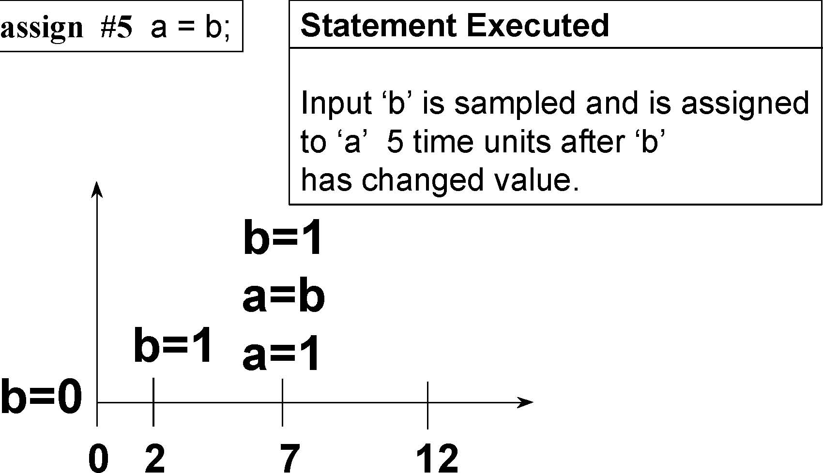
一种延时的连续赋值
常规的延时赋值
运行结果：
输入变量b的值被采样，并且在b的值变化5个时间单位之后把b的值赋给a
asign #5 a=b;
0 2 7 12

Slide 58
行为建模 之
过程块

Slide 59
两种结构 化的过程块
initial 块：在仿真中用来初始化行为声明
always 块：用行为声明来描述电路功能
每个always和initial块表示一个独立的过程
这些独立的过程并行运行，并且同时在仿真时刻0开始运行
然而，过程块中的语句是顺序执行的
always和initial块不可以嵌套

Slide 60
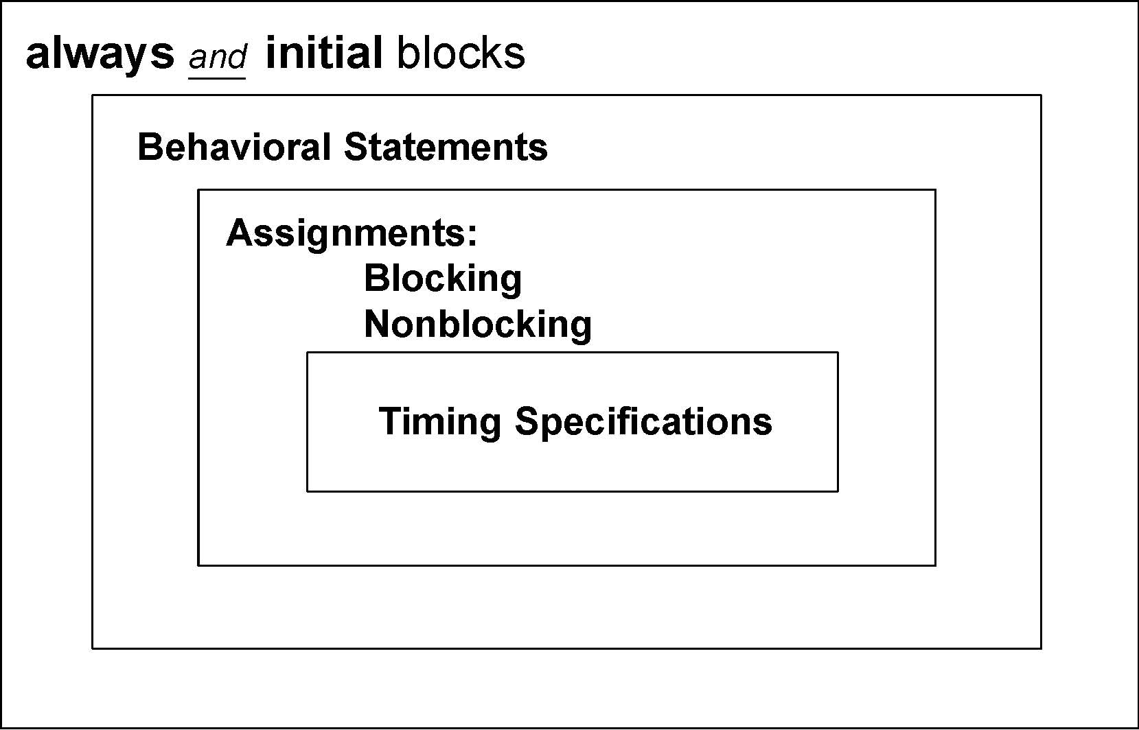
两种结构 化的过程块
Always和initial块
行为描述声明语句
赋值：
阻塞赋值
非阻塞赋值
时序实现语句

Slide 61
initial块
包含行为声明语句
如果包含两个或两个以上的行为声明语句，则这些声明声明语句要放在两个关键字begin和end之间
如果有多个initial块，每个initial块都在时刻0开始并行执行
Initial块是不可综合的，只能用于仿真

Slide 62
initial块
用来进行初始化、监控、波形和其他在仿真中必须执行1次的过程
Initial块从时刻0开始执行，在仿真中只执行一次，执行完后不会再次执行
Initial块里面语句按顺序执行
因此，initial块里面语句的排列顺序会影响执行的结果

Slide 63
Initial块的例子
module system;
reg a, b, c, d;
// 只包含一个语句
initial
a = 1’b0;
/* 包含多个语句：
必须用begin和end */
initial
begin
b = 1’b1;
#5 c = 1’b0;
#10 d = 1’b0;
end
initial
#20 $finish;
endmodule
时间 执行的语句
0 a = 1’b0; b = 1’b1;
5 c = 1’b0;
15 d = 1’b0;
20 $finish

Slide 64
always块
包含行为声明语句
如果包含两个或两个以上的行为声明语句，则这些声明声明语句要放在两个关键字begin和end之间
如果有多个always块，每个always块都并行执行

Slide 65
always块
用来对在电路中不断执行的过程进行建模
always块从时刻0开始执行，并且循环地连续执行
always块里面语句按顺序执行
因此，always块里面语句的排列顺序会影响执行的结果

Slide 66
Always块的性质
块内的赋值语句左操作变量必须为寄存器类型：可以是reg型、整形、实数型、时间变量或者memory元素变量。
左操作变量可以是一个变量一个位或者是部分位。
左操作变量还可以是上面提到的任何数据的拼接。
右操作数是任何可以用在行为描述语句里的类型
reg [15:0] out;
always @ (posedge clk or posedge clr)
begin
if (clr)
out = 16'h0000;
else
out = adder_out;
end

Slide 67
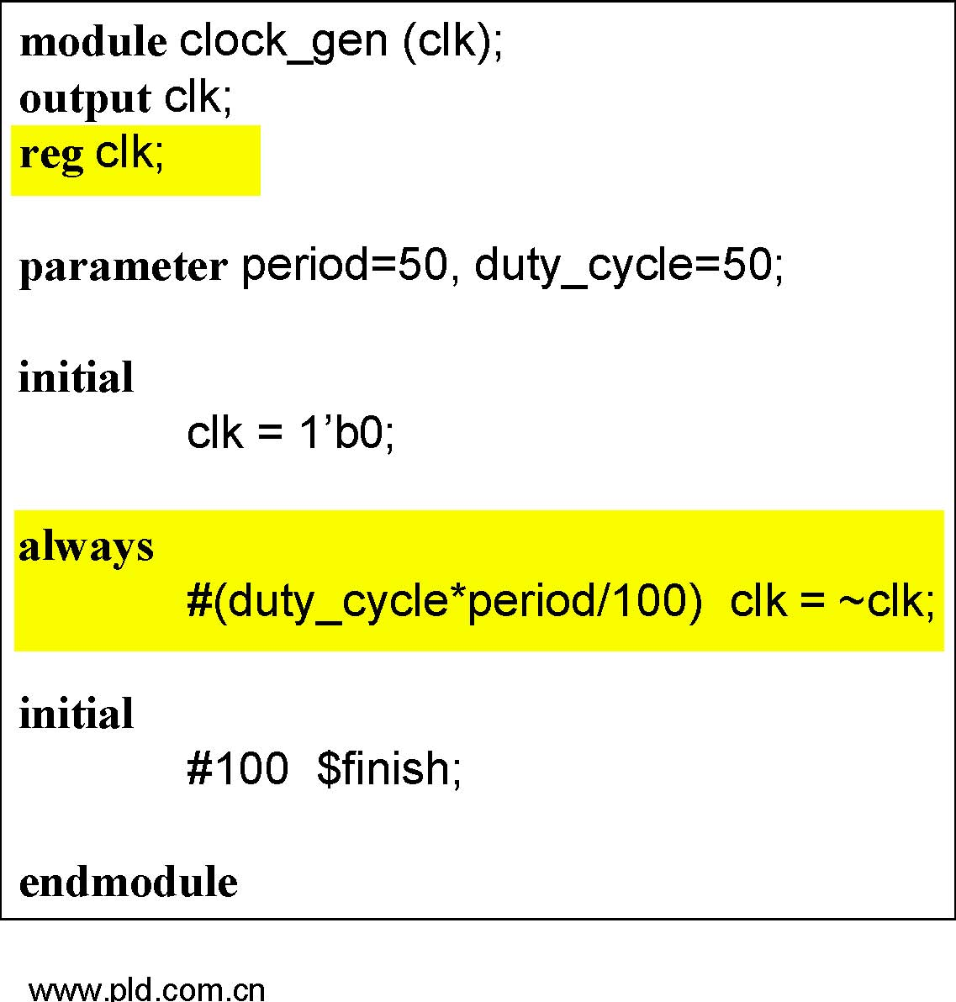
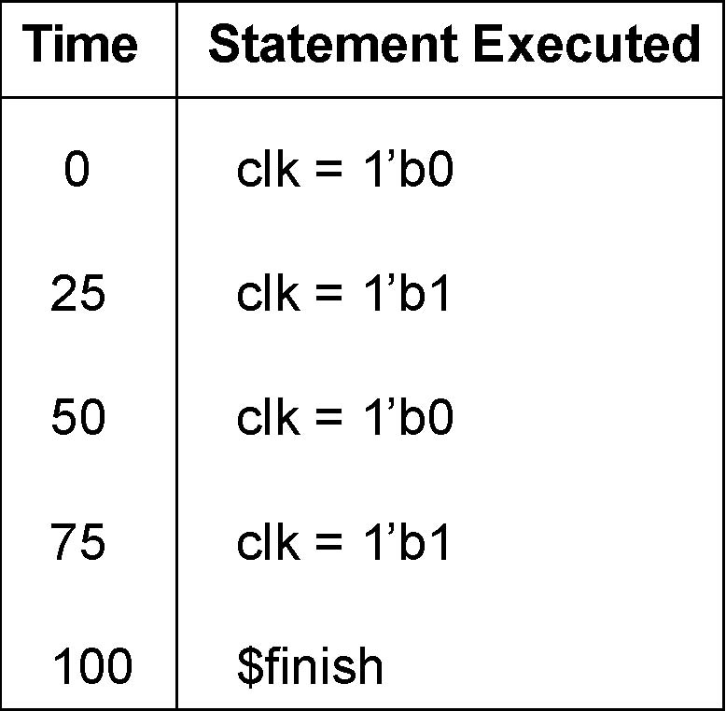
always块的例子
时间
执行的语句

Slide 68
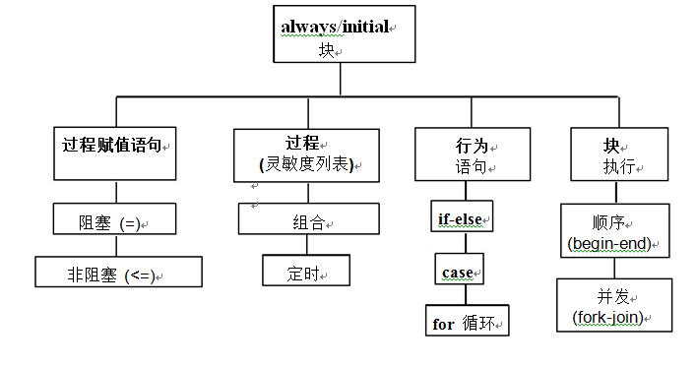
Always/Initial 块

Slide 69
过程赋值语句
让我们首先看一下两种不同的过程赋值语句:
-阻塞赋值
-非阻塞赋值

Slide 70
过程赋值语句
过程赋值语句--赋值是在两个结构化程序 (Initial和always块)
寄存器，整数,实数,或时间变量的更新值
一个变量的值将保持不变,直到另一个过程赋值语句更新另一个不同的值给变量。

Slide 71
两种类型的过程赋值语句
阻塞赋值（=）：在所属的顺序块里面按照前后顺序运行
非阻塞赋值（<=）：在顺序块里面允许非阻塞赋值的语句进行自由调用
建议：在编写synthesizable代码的时候，可以使用非阻塞赋值语句定时过程

Slide 72
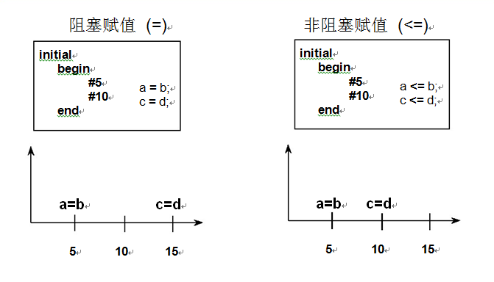
阻塞赋值语句和非阻塞赋值语句

Slide 73
仿真时间
仿真时间在所有模块仿真运行时是相同的
——仿真开始时间是0
——当所有进程在当前时间进行了数值仿真，仿真时间就会前进

Slide 74
3 过程赋值语句的延迟控制
常规延迟控制
内部分配延迟控制
零延迟控制

Slide 75
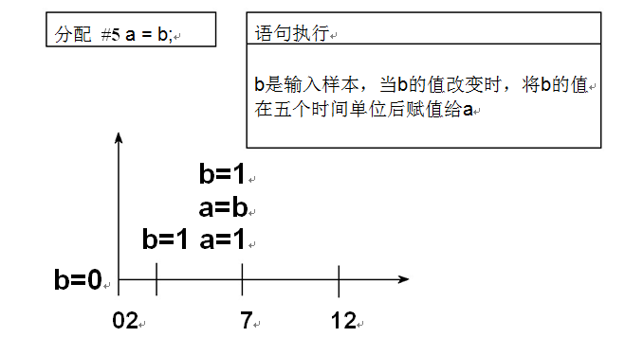
常规延迟控制
常规任务延迟

Slide 76
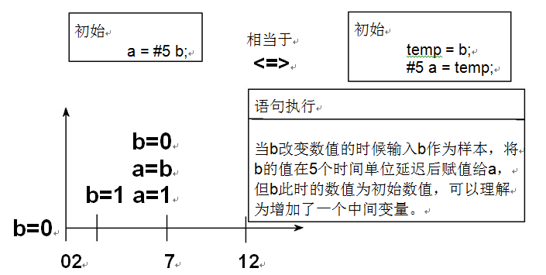
内部分配延迟控制
内部分配延迟控制

Slide 77
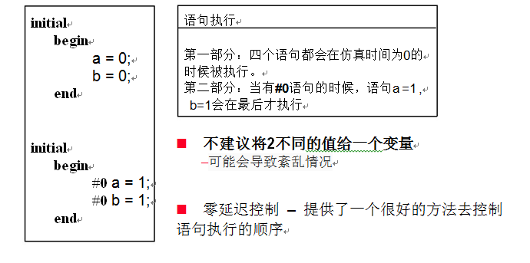
零延迟控制
零延迟控制

Slide 78
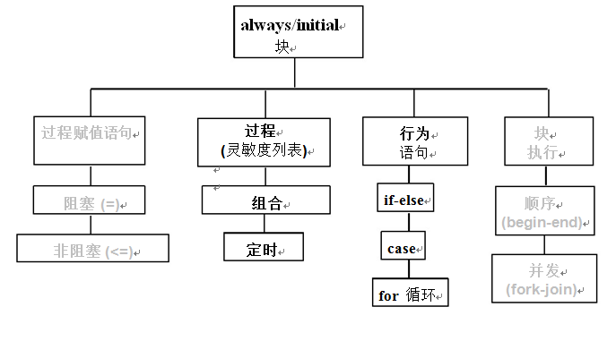
Always/Initial 块

Slide 79
过程和行为语句
现在我们看一下两个不同的过程：
-组合过程
-定时过程
同时研究一下一些行为语句

Slide 80
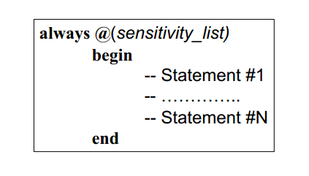
灵敏度列表
灵敏度列表：
在任何信号变更后，这个程序块(过程)按照灵敏度列表执行

Slide 81
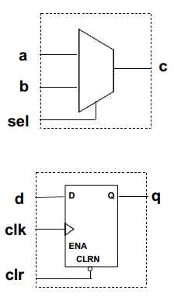
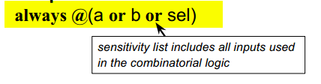
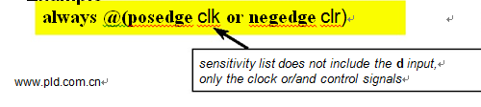
两种过程
组合过程
-对所有输入都敏感的组合逻辑
例如
定时过程
-对输入控制时钟信号or/and有关
例如

Slide 82
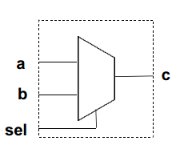
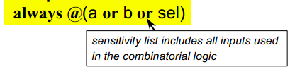
组合过程
首先研究一下：
-组合过程的例子
组合过程
-对所有输入都敏感的组合逻辑
例子

Slide 83
行为语句
行为语句
-if-else语句
-case语句
-循环语句
这些行为语句可以用于定时过程

Slide 84
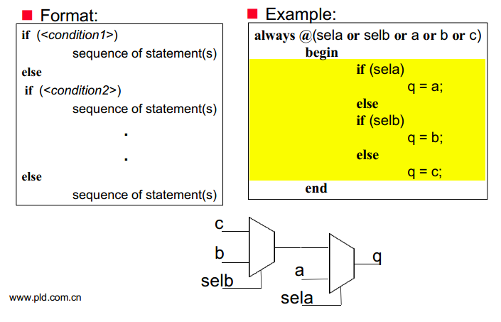
If-else语句

Slide 85
If-else语句
从上到下的条件评估
-优先级
第一个条件如果是真的，接下来就是相应的序列执行的语句
如果所有的条件都不成立，那么久执行ELSE里面的语句

Slide 86
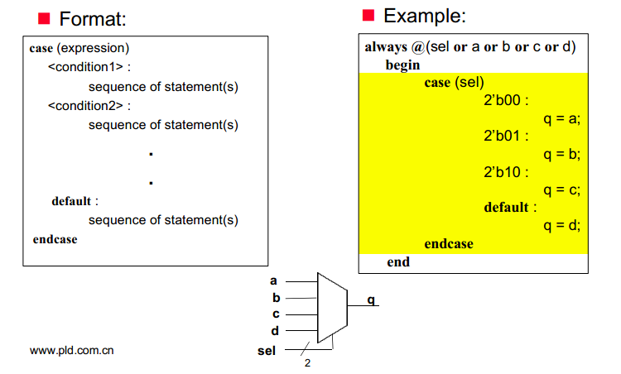
Case语句

Slide 87
Case语句
条件评估值运行一次
-没有优先级
所有可能的情况都必须考虑到
Default 语句用于所有可能的条件都没有的发生情况

Slide 88
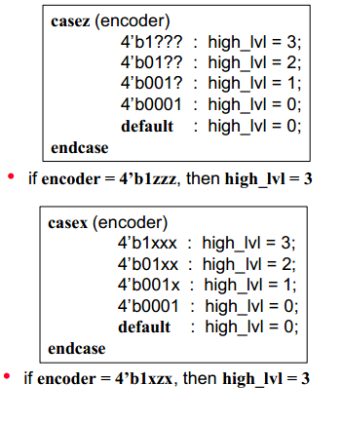
两种不同形式的case语句
Casez
-将所有z的实际值忽略，
而代以逻辑值
-z的所有值都可以表示为’?’
Casex
-忽略x和z的值，
而是关注其逻辑值

Slide 89
循环语句
Forever 循环-持续不断的在运行
Repeat 循环-执行固定的次数
While 循环-当表达式为真，执行循环
For 循环-开始执行一次，如果表达式为真，则继续执行
循环语句-用于重复操作

Slide 90
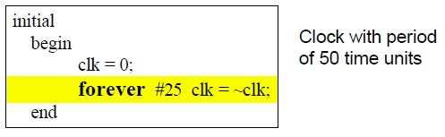
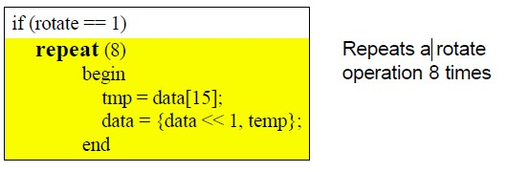
死循环和重复循环
死循环-持续执行
重复循环-执行有限次数

Slide 91
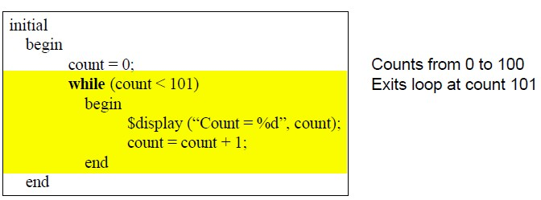
While循环
While循环-如果表达为真就执行

Slide 92
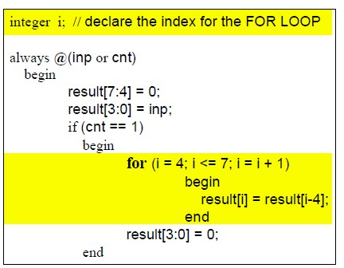
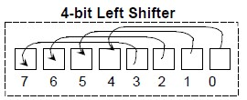
For循环
For循环执行一次然后检验表达式是否为真

Slide 93
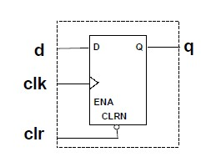
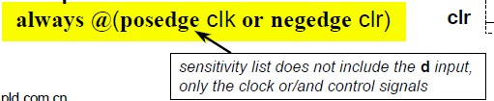
计时过程
让我们先看看：
-计时过程实例
-对synthesis功能
写sythesizable代码时不闭塞赋值（<=）被用于计时过程
--计时过程
-对计时器或者控制信号敏感
--实例

Slide 94
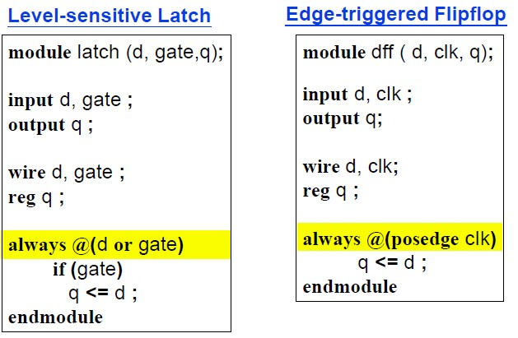
功能闭锁对比功能触发器

Slide 95
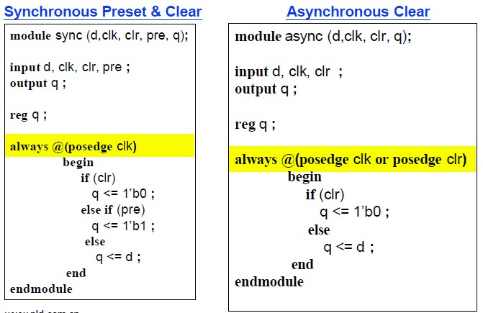
同步异步对比

Slide 96
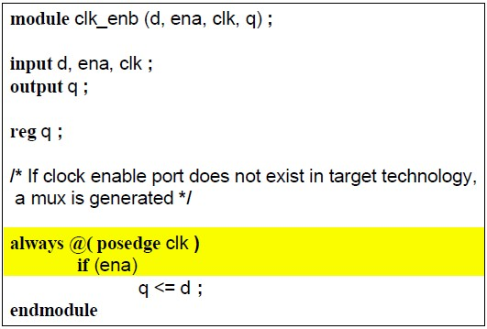
时钟启动

Slide 97
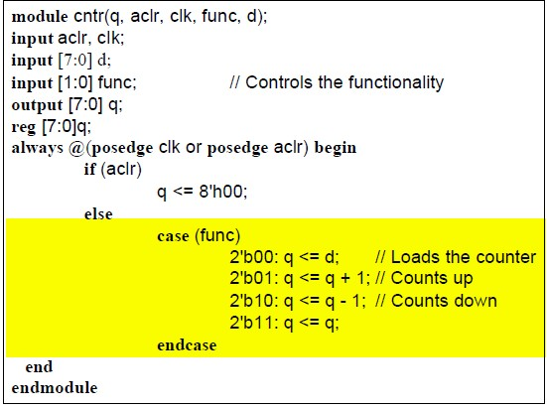
多功能计数器

Slide 98
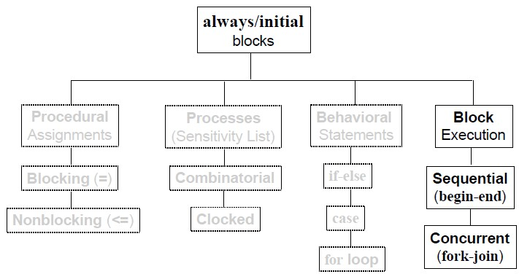
Always/initial 块

Slide 99
块执行
最后，让我们看看在一个always块里面的两个不同的块执行：
-顺序块
-平行块

Slide 100
两种类型的块执行
顺序块-在begin和end之间的描述按顺序执行
-如果在一个initial和always块之间有多行为描述并且你想要按顺序执行这些描述，描述必须用关键词begin和end分组
平行块-在fork和join之间的描述平行执行
-如果再一个initial和always块之间有多行为描述并且你想要平行执行这些描述，描述必须用关键词fork和join分组

Slide 101
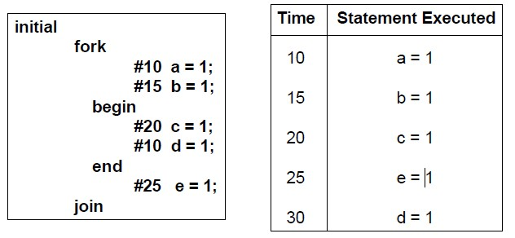
顺序块和平行块
顺序块和平行块可以嵌套

Slide 102
行为建模 tasks和functions

Slide 103
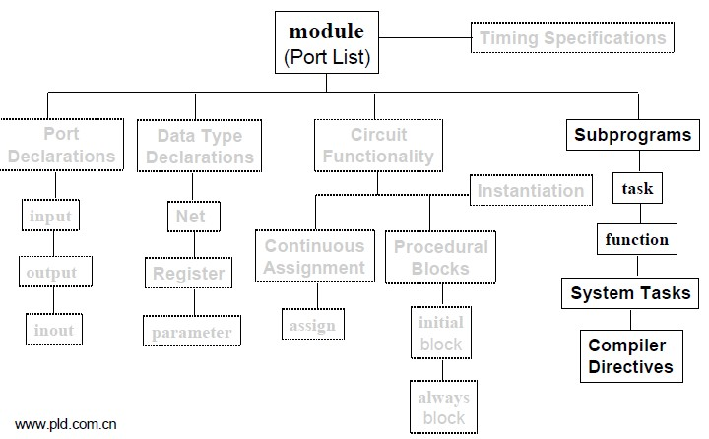
Verilog模块的组成

Slide 104
Verilog的functions和tasks
功能和任务是一些子程序
对在模块中重复的代码有效
增加模块可读性
Function
-返回一个基于输入的值
-产生组合逻辑
-在表达中的应用：
assign mult_out=mult(ina,inb)
Tasks
-和其他语言中的程序相似
-可能是组合的或记名的
-tasks被如下描述调用：
stm_out(nxt,first,sel,filter)

Slide 105
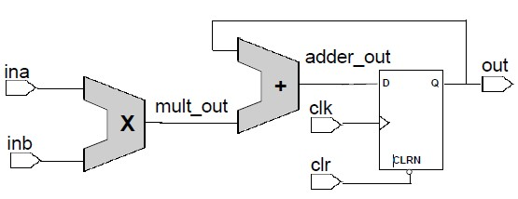
为倍增器创建一个function

Slide 106
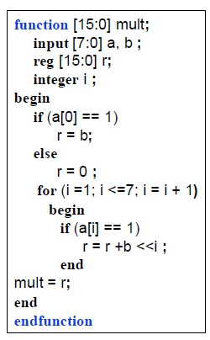
function定义-乘法器
function定义:

Slide 107
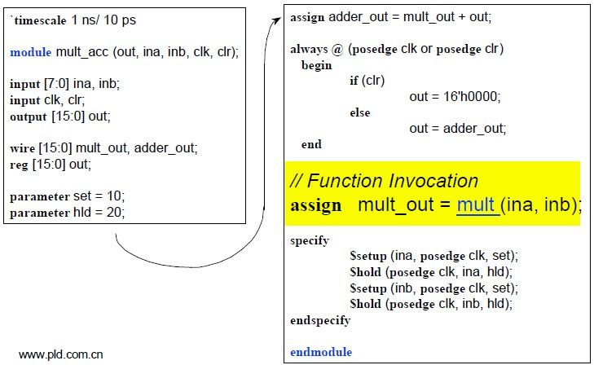
Function调用-Mac

Slide 108
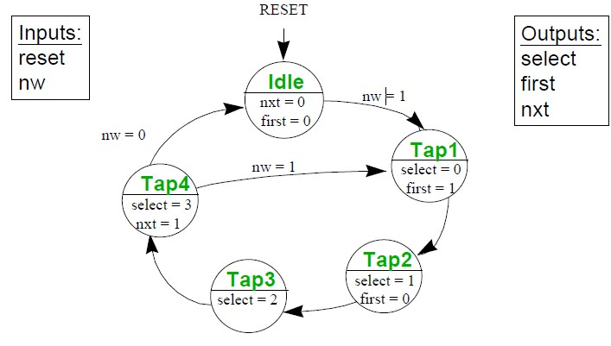
为状态机输出创建一个task

Slide 109
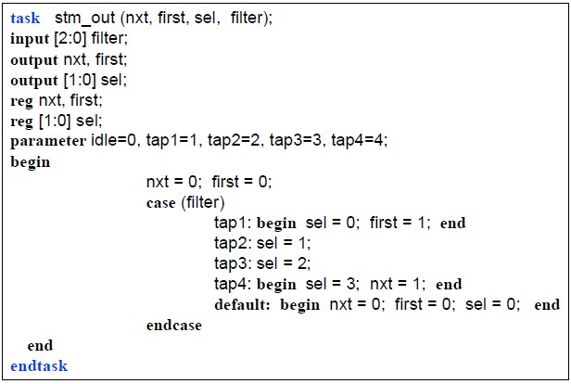
Task定义-状态机输出

Slide 110
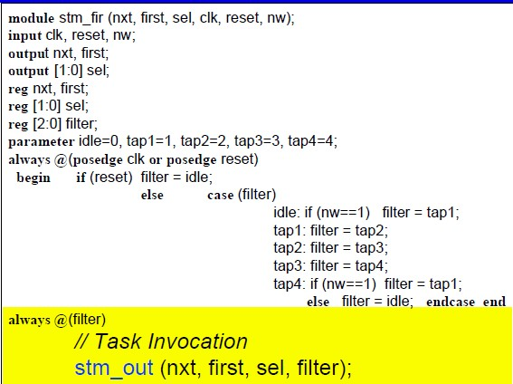
Task调用-状态机

Slide 111
差异
Functions
可以开启另一个function但不可以开启另一个task
总是在不用仿真时间
不可以包含任何延时，项目或定时控制描述
必须包含至少一个输入参数
总是返回单一值
不包含输出或双向端口参数
Tasks
可以开启其他tasks和functions
可能在一个非0的仿真时间内执行
可能包含延时，项目或定时控制描述
可能有0个或多个输入，输出，或者双向端口参数
返回0个或多个值

Slide 112
回顾——行为建模
连续赋值 过程块
module full_adder4(fco, fsum, cin, a, b);
output [3:0] fsum;
output fco;
input [3:0] a, b;
input cin;
wire [3:0] fco, fsum;
wire cin;
assign {fco, fsum} = cin + a + b;
endmodule
module fll_add4(fco, fsum, cin, a, b);
output [3:0] fsum;
output fco;
input [3:0] a, b;
input cin;
reg [3:0] fco, fsum;
always @(cin or a or b)
{fco, fsum} = cin + a + b;
endmodule
它们产生相同的逻辑模型和功能

Slide 113
结构建模

Slide 114
抽象层次
行为建模
行为模型
（仅功能）
if (input1)
for (j=0, j<8, j=j+2)
#5 output1 = 1’b0;
else
for (j=1, j<8, j=j+2)
#5 output1 = 1’b1;
input1…inputn
output1…outputn
RTL模型
（功能及推断结构）
抽象化
高层次元件
input1
output1
细化
低层次元件
结构建模
门级模型
（功能及结构）
低层次元件
inputn
outputn
开关级模型
（功能及结构）

Slide 115
结构建模
阐释一个数字电路的功能及结构；
添加到层次

Slide 116
Verilog结构建模
元件级建模---用户添加的较低级别的设计实例（元件）
门级建模---内置门级原语实例的Verilog
——and, nand, or, nor, xor, xnor
——buf, bufif0, bufif1, not, notif0, notif1
开关级建模---内置开关级原语实例的Verilog
——nmos, rnmos, pmos, rpmos, cmos, rcmos
——tran, rtran, tranif0, rtranif0, tranif1, rtrainif1, pullup, pulldown
开关级建模暂不讨论！

Slide 117









Verilog结构建模
Verilog预定义的门级原语
原语 名称 功能 原语 名称 功能
and 多输入与门 buf 缓冲器
or 多输入或门 not 非门
nand 多输入与非门 bufif1 高电平使能三态缓冲器
nor 多输入或非门 bufif0 低电平使能三态缓冲器
xor 多输入异或门 notif1 高电平使能三态非门
xnor 多输入同或门 notif0 低电平使能三态非门

Slide 118
门级原语实例
实例格式
<gate_name> #<delay> <instance_name> (port_list)
—— <gate_name> 门的名称
—— <delay> 门延迟
没要求，用于仿真
—— <instance_name> 实例名称
不能命名为门级原语
—— (port_list) 连接端口

Slide 119

通过有序列表连接端口
对于Verilog栅极的原语，端口列表中的第一个端口是输出，然后是输入。
——<gate_name>
• and
• xor
——#delay （可选）
• 与门2个时间单位
• 异或门4个时间单位
—— <instance_name> （可选）
• 与门 u1
• 异或门 u2
—— (port_list)
• (co, a, b) - (输出, 输入, 输入)
• (sum, a, b) - (输出, 输入, 输入)
module half_adder (co, sum, a, b);
output co, sum;
input a, b;
parameter and_delay = 2;
parameter xor_delay = 4;
and #and_delay u1(co, a, b);
xor #xor_delay u2(sum, a, b);
endmodule

Slide 120
用户定义原语（UDP）
允许用户定义原语
定义为真值表
组合和时钟逻辑可能用真值表表示
UDP用法同于内置原语
特点：
——仅一个输出
——有1~10个输入

Slide 121
UDP——锁存器
primitive latch (q, clock,data); // 电平敏感, 低电平有效
output q;
reg q;
input clock, data;
initial q = 1‘b0; // 输出初始化为1'b0.
table
// 时钟 数据 当前状态 次状态
0 1 :?: 1;
0 0 :?: 0;
1 ? :?: -; // ‘-’ = 不变
endtable
endprimitive

Slide 122
UDP——寄存器
primitive d_edge_ff (q, clock,data); //边沿触发, 高电平有效
output q;
reg q;
input clock, data;
initial q = 1‘b0; //输出初始化为1'b0.
table
// 时钟 数据 当前状态 次状态
(01) 0 :?: 0;
(01) 1 :?: 1;
(0x) 1 :1: 1;
(0x) 0 :0: 0;
(?0) ? :?: -; // 忽略负边沿时钟
? (??) :?: -; //忽略数据时钟水平的变化
endtable
endprimitive

Slide 123
低级别元件实例
实例格式
<component_name> #<delay> <instance_name> (port_list);
——<component_name> 低级别元件名称
——#delay 元件延迟
• 不要求, 用于仿真
——<instance_name> 实例名称
• 要求不同于Verilog门级原语
——(port_list) - The port connection

Slide 124

通过有序列表或名称连接端口
对于用户创建的较低级别
的组件，该端口连接由模块
声明的端口列表中的顺序决
定。
module half_adder (co, sum, a, b);
——对应半加法器
——端口按照有序列表连接
——端口连接的顺序很重要
• co -> c1, sum -> s1, a -> a, b -> b
第二个半加法器
——端口按照名称连接
——端口连接顺序不重要
• a -> s1, b -> cin, sum -> fsum, co ->c2
module full_adder(fco, fsum, cin,
a, b);
output fco, fsum;
input cin, a, b;
wire c1, s1, c2;
half_adder u1(c1, s1, a, b);
half_adder u2(.a(s1), .b(cin),
.sum(fsum), .co(c2));
or u3(fco, c1, c2);
endmodule

Slide 125
端口连接规则
模块与其他模块实
例化时的端口连接
输出
生成net
端口包括2种：
在模块内部
在模块外部
输入
reg or net
始于reg或net
net
输入输出
始于或生成net
net

Slide 126
Defparam
用来改变低级别组件参数的值
module full_adder(fco, fsum, cin, a, b);
output fco, fsum;
input cin, a, b;
wire c1, s1, c2;
defparam u1.and_delay = 4, u1.xor_delay = 6;
defparam u2.and_delay = 3, u2.xor_delay = 5;
half_adder u1(c1, s1, a, b);
half_adder u2(.a(s1), .b(cin),
.sum(fsum), .co(fco));
or u3(fco, c1, c2);
endmodule

Slide 127
模拟时间
仿真期间，模拟时间对所有模块都是相同的
——仿真从0时刻开始
——模拟时间随着当前时刻的仿真进程而进行

Slide 128
门延迟
上升延迟 ——0, x或z 变为 1
下降延迟 ——1, x或z 变为 0
转折延迟 ——0, 1或x 变为 z
<component_name> #(Rise, Fall, Turnoff) <instance_name> (port_list);
and #(2) u1 (co, a, b); // 所有过渡延迟为2
and #(1, 3) u2 (co, a, b); // 上升延迟= 1, 下降延迟 = 3
bufif0 #(1, 2, 3) u3 (out, in, enable) ;
// 上升延迟 = 1,下降延迟 = 2, 转折延迟 = 3

Slide 129
最小值/典型值/最大值
最小值 ——期望的门最小延迟
典型值 ——期望的门的典型的延迟
最大值 ——期望的门最大延迟
#(Min:Typ:Max, Min:Typ:Max, Min:Typ:Max)
and #(1:2:3) u1 (co, a, b);
and #(1:2:3, 1:2:3) u2 (co, a, b);
bufif0 #(2:3:4, 2:3:4, 3:4:5) u3 (out, in, enable) ;

Slide 130
Verilog总结

Slide 131
Verilog环境
包括一个设计块和一个激励块
系统激励块
——连接设计块和测试台
系统激励块：
测试台（测试向量）
设计块：
（功能和定时）

Slide 132
Verilog——设计块
module counter(q, clk, clr, f, in);
input clk, clr;
input [1:0] f;
input [7:0] d;
output [7:0] q;
reg [7:0] q;
parameter set = 4, hold = 1;
clock_gen #(100, 50) clock(clk);
always @(posedge clk or posedge clr)
begin
if (clr)
q = 8'h00;
else
case (f)
2'b00: q = d; // Loads the counter
2'b01: q = q + 1; // Counts up
2'b10: q = q - 1; // Counts down
2'b11: q = q;
endcase
end
specify
$setup (d, posedge clk, set);
$hold (posedge clk, d, hold);
endspecify
endmodule

Slide 133
Verilog stimulus 块
module counter_test(clrd, fd, ind, clkd);
input clkd;
output clrd;
output [1:0] fd;
output [7:0] ind;
reg clrd; reg [1:0] fd;
reg [7:0] ind; clock_gen #(100, 50) clockd(clkd);
always @(posedge clkd) begin
clrd=1; fd=0; ind=0;
#100 clrd=1; fd=0; ind=0;
#100 clrd=0; fd=0; ind=8’b01010101;
#100 clrd=0; fd=3; ind=8’b11111111;
#100 clrd=0; fd=1; ind=8’b10101010;
#100 clrd=0; fd=2; ind=8’b11001100; end endmodule

Slide 134

Verilog - System Stimulus 块

Slide 135

Verilog 环境
计数系统

Slide 136
Verilog
主要用于仿真和综合
----两个构成部分
仿真模块
综合模块（由综合工具支撑）

Slide 137

Verilog仿真设计流程

Slide 138

Verilog综合设计流程

Slide 139

Verilog两个模块的函数定义和定时

Slide 140
附录

Slide 141
系统任务和函数
Defined by (dollar sign) $<keyword>
Located before the module declaration
$stop; - stop simulation
$finish; - quit simulation
$display(… ); - display value
$monitor(… ); - monitor value
$time; - current simulation time

Slide 142
编译器指令
Defined by (back tick) `<keyword>
Located before the module declaration
`timescale <reference_time_unit> / <time_precision>
<reference_time_unit> specifies the unit of measurement for times and delays
<time_precision> specifies the precision to which the delays are rounded off during simulation
Only 1, 10, and 100 are valid integers for specifying time unit and time precision
Example: `timescale 1 ns / 10 ps

Slide 143
编译器指令
`define - assigns a constant value
– Example: `define SIZE 32
– Difference between parameter:
parameter has global visibility
`define is visible locally to that macrofunction
• `include - includes entire contents of a Verilog source file
– Example: `include test.v
• test.v is a separate design file

Slide 144
条件编译
// Conditional Compilation
`ifdef TEST // Compile module counter only if text macro TEST is defined module counter;
…
..
endmodule
`else // Compile the module counter_test as default module counter_test;
…
…
endmodule
`endif

Slide 145
定时规范

Slide 146
声明块
路径延迟-源输入端与终点输出端之间路径的延迟
路径延迟被分配在带有关键词声明的声明块中
声明块中的声明可以实现以下功能：
分配点对点的时间延迟
在电路中建立时间检查
定义延迟参数
#delay结构的可选项

Slide 147

平行连接
平行连接—由符号（=>)定义
格式：
<source> => <destination> = <delay>
//单独点a和b
a => b = 5;
//2位向量a和b
a => b = 5;
相当于
a[0] => b[0] = 5;
a[1] => b[1] = 5;

Slide 148

全连接
全连接—由符号(*>)定义
—源头的每一位与终点的每一位相连接
格式：<source> *> <destination> = <delay>
//2位向量a和b
a *> b = 5;
相当于
a[0] *> b[0] = 5;
a[1] *> b[1] = 5;
a[0] *> b[1] = 5;
a[1] *> b[0] = 5;

Slide 149
延时常量
延时常量—指派一个数值给一符号用来进行时间声明
—与参数相类似但是用在声明块中
specify
specparam a_to_b = 5;
a => b = a_to_b;
end specify

Slide 150
升起，下降，关闭和最大/特征/最小值
specify
specparam rise = 4:5:6; specparam fall = 6:7:8; specparam turnoff = 5:6:7;
a => b = (rise, fall, turnoff);
end specify

Slide 151

时间检查
建立任务—检查建立时间的系统任务
$setup(data_event, reference_event, limit);
data_event – 用于监控干扰
reference_event – 建立一个引用监控data_event信号
limit – 最小建立时间
保持任务—检查保持时间的系统任务
$hold(reference_event, data_event, limit);
reference_event -建立一个引用监控data_event信号
data_event -用于监控干扰
limit最小保持时间
specify
$setup (ina, posedge clk, set);
$hold (posedge clk, ina, hld);
$setup (inb, posedge clk, set);
$hold (posedge clk, inb, hld);
endspecify

Slide 152
Ovi综合工具指南
用于一切综合工具的高度完善的架构
Verilog Construct
Module
Module Instantiations
Port Declarations Net Date Types
wire, tri, supply1,supply0
Register Data Types
reg, integer
Parameter Constants
Integer values
Function and Tasks begin and end statements
disable of name statement groups
if, if-else, case,casex,casez
Blocking
procedural and continuous

Slide 153
Ovi综合工具指南
部分支持的构造
有明确约束的构造
可以在众多综合工具中与众不同
Partially Supported
always (always @ .....)
Edge-sensitive
posedge and negedge
for Loop
Bit and part select of vectors
Procedural
non blocking ( <= )
Operators (logical,equalit,relational,reduction arithmatic,shift,concatenate, replicate conditional )
Operator by the power of 2 only
( multiply, divide, modulo)

Slide 154
Ovi综合工具指南
可忽略选项的构造并不被所有综合工具支持
综合时应忽略构造
Optional-Ignored
Timing and delays (#)
Specify Block
System tasks or functions ($)

Slide 155
Ovi综合工具指南
选择可被终止的构造并不被所有综合工具所支持
当冲突时综合过程必须终止
Optional-Abort
Any partially support construct used in a
non-supported way.
Net Types
wand,triand,wor,trior,tri0,tri1,trireg
Loops
forever, repeat , while
Identify operators ( === !== )
wait
initial
fork-join
Procedural deassign
force, release
User Defined Primitives
Some Built-in Primitives

